Slide 1
あとからふるさと納税
2024/07/08 寺居

Slide 2
０.目次
1.概要
2.サービス全体像
3.お金の流れ
4.システム鳥観図
5.画面遷移図
5.1.ログイン～決済
5.2.利用者登録
5.3.利用履歴
6.利用者画面機能概要
6.1.概要①
6.2.概要②
6.3.概要③
6.4.概要④
6.5.概要⑤
6.6.概要⑥
6.7.概要⑦
6.8.概要⑧
7.利用者画面一覧
7.1.画面一覧①
7.2.画面一覧②
7.3.画面一覧③
7.4.画面一覧④
7.5.画面一覧⑤
8.必要書類確認画面補足
9.管理画面
9.1.管理ログイン
9.2.運用者画面
9.3.自治体画面
10.管理画面機能一覧
11.開発環境全体像
12.システム全体像
13.開発環境
11.開発環境全体像
12.システム全体像
13.開発環境
14.参考
15.非機能要件
15.1.非機能要件
15.2.1.性能要件①
15.2.1.性能要件②
15.2.1.性能要件③
16.課題
16.1課題①
16.2課題②

Slide 3
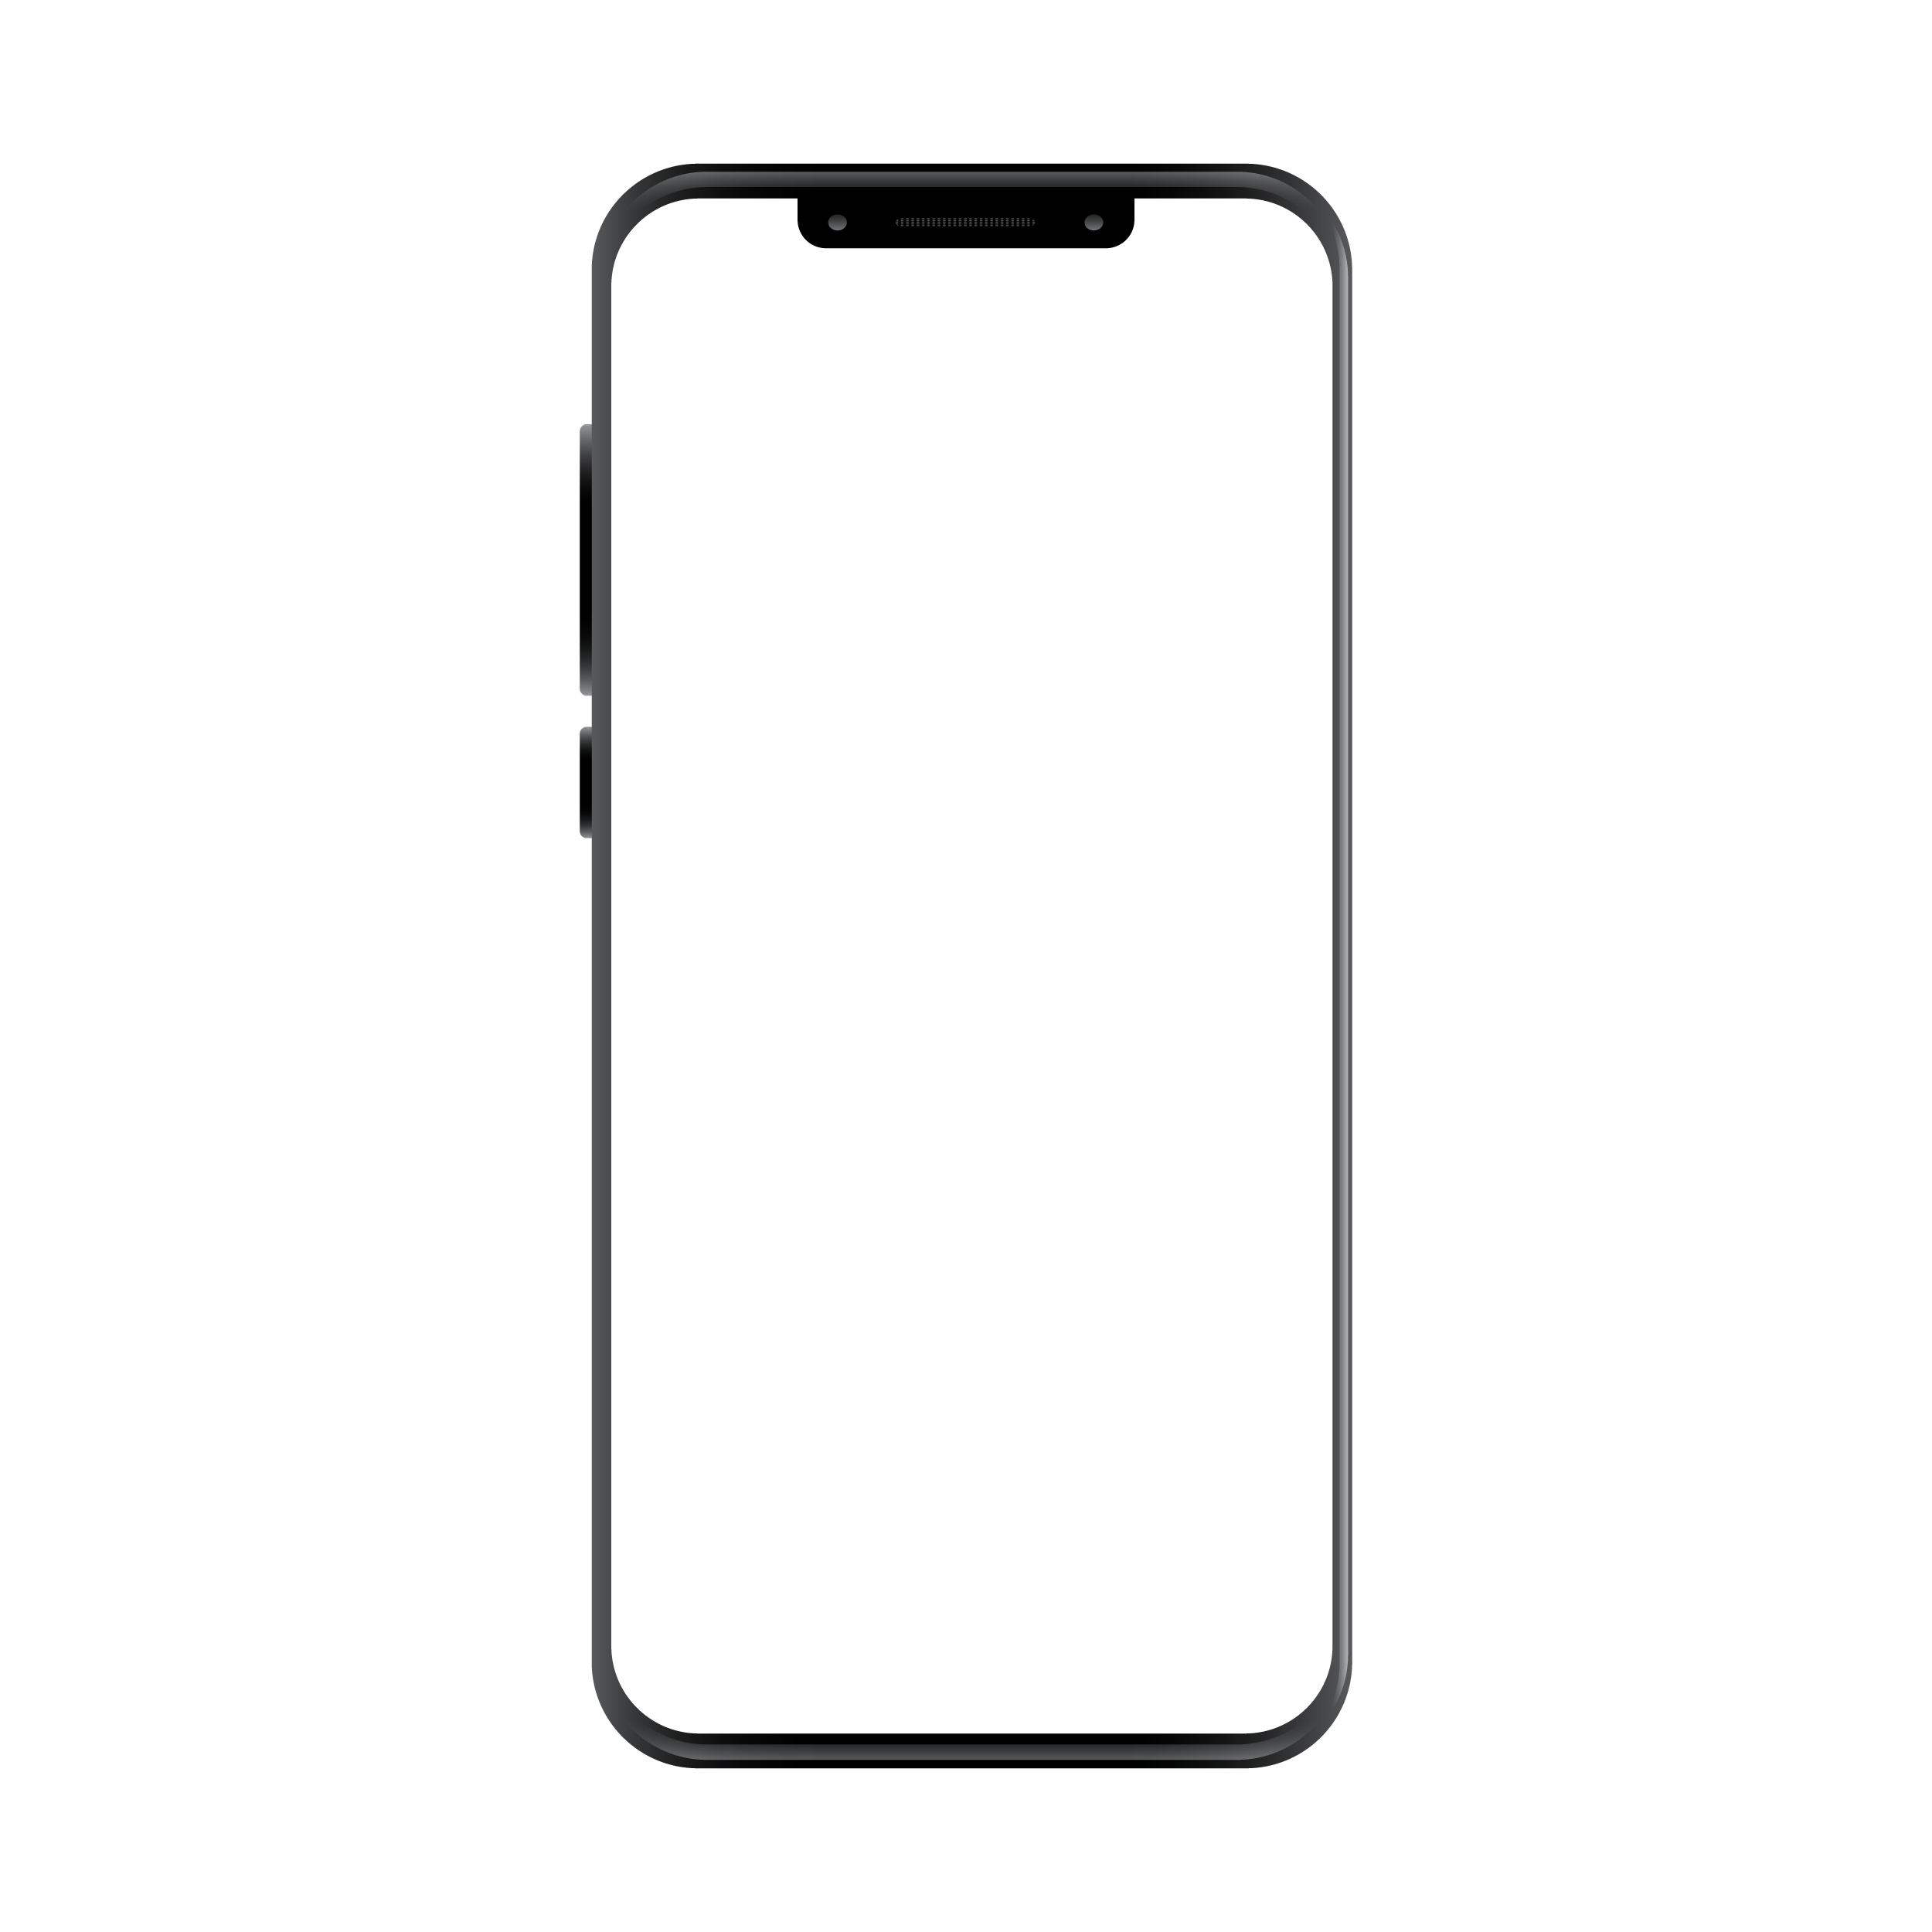

１.概要
②あとふるでの納税 3,000円の商品を購入する ↓ 7,000円を後から納税
①従来での納税 10,000円を自治体に納税する ↓ 3,000円の返礼品
②あとふるでの納税 3,000円の商品を購入する ↓ 7,000円を後から納税
①従来での納税 10,000円を自治体に納税する ↓ 3,000円の返礼品
スマホから出来ないか？
①②どちらも10,000円の支出で3,000円の物品を獲得したことになる

Slide 4



２.サービス全体像
申告情報の共有
※確定申告の場合
情報伝達
※ワンストップ申請の場合
税務署
所在地市町村
還付
翌年度分の住⺠税の減額
※確定申告の場合
確定申告
※ワンストップ or 確定申告
※ワンストップ申請 or 確定申告
ワンストップ申請
受領書の還付
※購入(アプリ・通所y購入)
支払・購入
納税データ
※追加納税分
利用者
提供
店舗
システム
自治体
※商品購入・店内での飲食
追加データの連携
※利用者がレシートを撮影してアプリにアップロード
クレジットカード等での追加納税

Slide 5
３.お金の流れ
従来の方式
本企画による方式
利用者
利用者
約30%
商品定価
約70%
委託代金+経費+納税額
ふるさと納税サイト or 現地クーポン経由
商品販売元
あとふる
POINT
振り込みの
分配なし
約55%納税額
or
約15%委託代金+経費
自治体
約50%
納税額
POINT
送料がないので
自治体の納税額UP
自治体
約30%
商品定価
約20%
委託代金+送料+経費等
約15%委託代金
+
経費込み
商品販売元
委託業者
あとふる
会計年度のどこかで支払われる
自治体に全額を一旦支払う必要がある場合

Slide 6



４.システム鳥観図
CSVを自治体にメール等で送信
CSV
運用保守
利用者画面
管理画面(運用)
・自治体別にCSVダウンロード
・マスタメンテetc
mobile
レシート
管理画面(自治体)
・納税情報表示
・ CSVダウンロードetc
CSVをダウンロード
自治体
レシート
アップロード
CSV
利用者情報
納税情報
商品マスタ
店舗マスタ
(都道府県)
自治体情報
決済サービス
外部API呼び出し
信販会社

Slide 7
５.１.画面遷移図-ログイン～決済-

Slide 8
５.２.画面遷移図-利用者登録-

Slide 9
５.３.画面遷移図-利用履歴-

Slide 10
６.１.利用者画面機能概要①
画面名 | 項目 | 概要 | 備考
ログイン画面 | ID入力テキストボックス | 登録されたIDまたはメールアドレスを入力
 | パスワード入力テキストボックス | 登録されたパスワードを入力
 | ログインボタン | IDとパスワードの整合性が取れていればログイン成功でマイページへ遷移
 | 新規登録ボタン | 利用者登録画面へ遷移
マイページ | 利用者名 | ログインした利用者名を表示する。
 | レシートをアップロードするボタン | レシートアップロード画面に遷移する。
 | あとふる利用履歴ボタン | あとふる利用履歴画面に遷移する。
 | ログアウトするボタン | 利用者情報表示画面に遷移する。
 | 利用者情報ボタン | 利用者ログイン画面へ遷移する。
レシートアップロード画面 | ドラッグ＆ドロップエリア | 枠内に画像ファイルをドラッグ＆ドロップでアップロードする。
 | ファイルを選択ボタン | デバイス内の画像ファイルを選択してアップロード対象とする。
 | カメラを起動ボタン | デバイスのカメラを起動して撮影した画像ファイルをアップロード対象とする。
 | アップロード画像ファイル名 | 紐づくアップロードされた画像のファイル名を出力
 | 取り消しボタン | 選択された画像ファイルをアップロード対象から取り消す。
 | レシート読み込みボタン | レシート内容表示選択画面に遷移する。
 | 戻るボタン | マイページへ遷移する

Slide 11
６.２.利用者画面機能概要②
画面名 | 項目 | 概要 | 備考
レシート内容表示選択画面 | 購入場所 | レシート読み込み結果から購入場所を表示する
 | 購入時間 | レシート読み込み結果から購入時間を表示する
 | 購入総額 | レシート読み込み結果から購入総額を表示する
 | 購入商品(品名)チェックボックス | レシート読み込み結果から購入商品(品名)を表示する
 | 購入商品別追加支払額 | レシート読み込み結果から購入商品別追加支払額を表示する
 | 追加支払額 | 選択された購入商品から追加支払額を計算して表示する。
 | カードで支払うボタン | クレジットカードのの決済サービスへ遷移する。
 | payボタン | 〇〇payの決済サービスへ遷移する。
 | 戻るボタン | レシートアップロード画面へ遷移する
決済方法選択画面 | 決済方法選択セレクトボックス | 決済サービスAPI：SB Payment Service(要見積もり) →リンク型(構築不要) →API型(要画面構築)
 | 次へボタン
決済画面
決済完了画面

Slide 12
６.３.利用者画面機能概要③
画面名 | 項目 | 概要 | 備考
カメラ起動画面 | カメラ起動 | デバイスのカメラを起動
 | シャッターボタン | 写真を撮影してデバイスに保存
利用者情報表示画面 | 名前表示 | 利用者登録画面で入力された名前表示
 | ヨミガナ表示 | 利用者登録画面で入力されたヨミガナ表示
 | メールアドレス表示 | 利用者登録画面で入力されたメールアドレス表示
 | パスワード表示 | 利用者登録画面で入力されたパスワード表示
 | 性別表示 | 利用者登録画面で入力された性別表示
 | 生年月日表示 | 利用者登録画面で入力された生年月日表示
 | 郵便番号表示 | 利用者登録画面で入力された郵便番号表示
 | 住所表示 | 利用者登録画面で入力された住所表示
 | 次へボタン | 登録情報確認画面②へ遷移する。
 | やり直すボタン | 利用者登録画面①へ遷移する。

Slide 13
６.４.利用者画面機能概要④
画面名 | 項目 | 概要 | 備考
利用者登録画面① | 名前(姓)入力テキストボックス | 苗字を入力
 | 名前(名)入力テキストボックス | 名前を入力
 | ヨミガナ(姓)入力テキストボックス | 苗字のヨミガナを入力
 | ヨミガナ(名)入力テキストボックス | 名前のヨミガナを入力
 | メールアドレス入力テキストボックス | メールアドレスを入力
 | メールアドレス(再入力)入力テキストボックス | メールアドレスを再度入力
 | パスワード入力テキストボックス | パスワードを入力
 | パスワード(再入力)入力テキストボックス | パスワードを再度入力
 | 性別選択セレクトボックス | [男][女][その他]から選択
 | 生年月日(年)選択セレクトボックス | 1900～2024(現在年)から選択
 | 生年月日(月)選択セレクトボックス | 1～12から選択
 | 生年月日(日)選択セレクトボックス | 選択された生年月日(月)に応じて[1～28][1～29][1～30][1～31]から選択
 | 郵便番号(3桁-4桁)入力テキストボックス | 郵便番号を入力
 | 住所入力テキストボックス | 住所を入力
 | 電話番号入力テキストボックス | 電話番号を入力
 | 次へボタン | 入力項目に不備がなければ利用者登録画面②へ遷移する
 | 戻るボタン | 利用者ログイン画面へ遷移する

Slide 14
６.５.利用者画面機能概要⑤
画面名 | 項目 | 概要 | 備考
利用者登録画面② | 職業選択セレクトボックス | 職業を選択する
 | 年収選択セレクトボックス | 年収を選択する
 | 次へボタン | 入力項目に不備がなければ利用者登録画面③へ遷移する
 | 戻るボタン | 利用者登録画面①へ遷移する
利用者登録画面③ | ドラッグ＆ドロップ(個人番号確認書類) | 枠内に画像ファイルをドラッグ＆ドロップでアップロードする。
 | ファイルを選択(個人番号確認書類)ボタン | デバイス内の画像ファイルを選択してアップロード対象とする。
 | カメラを起動(個人番号確認書類)ボタン | デバイスのカメラを起動して撮影した画像ファイルをアップロード対象とする。
 | アップロード画像ファイル名(個人番号確認書類) | 紐づくアップロードされた画像のファイル名を出力
 | 取り消し(個人番号確認書類)ボタン | 選択された画像ファイルをアップロード対象から取り消す。
 | ドラッグ＆ドロップ(身元確認書類) | 枠内に画像ファイルをドラッグ＆ドロップでアップロードする。
 | ファイルを選択(身元確認書類)ボタン | デバイス内の画像ファイルを選択してアップロード対象とする。
 | カメラを起動(身元確認書類)ボタン | デバイスのカメラを起動して撮影した画像ファイルをアップロード対象とする。
 | アップロード画像ファイル名(身元確認書類) | 紐づくアップロードされた画像のファイル名を出力
 | 取り消し(身元確認書類)ボタン | 選択された画像ファイルをアップロード対象から取り消す。
 | ※必要書類はこちらリンク | 必要書類確認画面へ遷移する
 | 次へボタン | 入力項目に不備がなければ利用者登録確認画面①へ遷移する
 | 戻るボタン | 利用者登録画面②へ遷移する
アップロードされた画像のOCRと入力された個人情報が一致するか確認するために文字認識の外部APIを利用
OCRサービスAPI：Google Cloud Vision AI(従量課金制) https://cloud.google.com/vision/pricing?hl=ja

Slide 15
６.６.利用者画面機能概要⑥
画面名 | 項目 | 概要 | 備考
利用者登録確認画面① | 名前表示 | 利用者登録画面で入力された名前表示
 | ヨミガナ表示 | 利用者登録画面で入力されたヨミガナ表示
 | メールアドレス表示 | 利用者登録画面で入力されたメールアドレス表示
 | パスワード表示 | 利用者登録画面で入力されたパスワード表示
 | 性別表示 | 利用者登録画面で入力された性別表示
 | 生年月日表示 | 利用者登録画面で入力された生年月日表示
 | 郵便番号表示 | 利用者登録画面で入力された郵便番号表示
 | 住所表示 | 利用者登録画面で入力された住所表示
 | 次へ | 登録情報確認画面②へ遷移する。
 | やり直す | 利用者登録画面①へ遷移する。
利用者登録確認画面② | 職業表示 | 選択された職業を表示する
 | 年収表示 | 選択された年収を表示する
 | 次へボタン | 入力項目に不備がなければ利用者登録情報確認画面③へ遷移する
 | 戻るボタン | 利用者登録情報確認画面①へ遷移する

Slide 16
６.７.利用者画面機能概要⑦
画面名 | 項目 | 概要 | 備考
利用者登録確認画面③ | 申告特例申請書(ファイル名) | アップロードされた申告特例申請書のファイル名を表示する
 | 申告特例申請書(画像) | アップロードされた申告特例申請書の画像を表示する
 | 個人番号確認書類(ファイル名) | アップロードされた個人番号確認書類のファイル名を表示する
 | 個人番号確認書類(画像) | アップロードされた個人番号確認書類の画像を表示する
 | 身元確認書類(ファイル名) | アップロードされた身元確認書類のファイル名を表示する
 | 身元確認書類(画像) | アップロードされた身元確認書類の画像を表示する
 | よろしいですか？ボタン | 登録情報承認待機画面へ遷移する。
 | やり直すボタン | 利用者登録画面①へ遷移する。
必要書類確認画面 | 必要な個人番号確認書類と身元確認書類の組み合わせ | 必要な個人番号確認書類と身元確認書類の組み合わせを表示する
 | 戻るボタン | 利用者ログイン画面へ遷移する
登録情報承認待機画面 | 認証待ちメッセージ | 登録完了後の認証待ちメッセージが出力される
 | ログイン画面へ | 利用者ログイン画面へ遷移する
登録完了通知メール | 登録完了メッセージ | 登録完了のメッセージを表示する。
 | 受付日時 | 登録した受付日時を表示する。
 | 利用者ID | システムが新規に払い出した利用者IDを表示する。
 | 利用者名 | 自身で登録した利用者名を表示する。
 | ログインはこちらからリンク | 利用者ログイン画面へ遷移する
登録不備通知メール | 認証失敗メッセージ | 認証のメッセージを表示する。
 | 詳細はこちらから | 利用者ログイン画面へ遷移する

Slide 17
６.８.利用者画面機能概要⑧
画面名 | 項目 | 概要 | 備考
利用履歴画面 | 名前表示 | 利用者登録画面で入力された名前表示 レシート単位でリンクとなっており押下すると利用履歴詳細画面に遷移する
 | レシート別購入時間 | レシート単位での購入時間を表示する レシート単位でリンクとなっており押下すると利用履歴詳細画面に遷移する
 | レシート別購入場所 | レシート単位での購入場所を表示する レシート単位でリンクとなっており押下すると利用履歴詳細画面に遷移する
 | レシート別追加支払額 | レシート単位での追加支払額を表示する。 レシート単位でリンクとなっており押下すると利用履歴詳細画面に遷移する
 | 合計追加支払額 | すべてのレシート単位からの合計追加支払額を表示する。
 | 戻るボタン | マイページへ遷移する
利用履歴詳細画面 | 購入場所 | レシート読み込み結果から購入場所を表示する
 | 購入時間 | レシート読み込み結果から購入時間を表示する
 | 購入総額 | レシート読み込み結果から購入総額を表示する
 | 購入商品(品名) | レシート読み込み結果から購入商品(品名)を表示する
 | 購入商品別追加支払額 | レシート読み込み結果から購入商品別追加支払額を表示する
 | 追加支払額 | 選択された購入商品から追加支払額を計算して表示する。
 | 戻るボタン | レシートアップロード画面へ遷移する

Slide 18
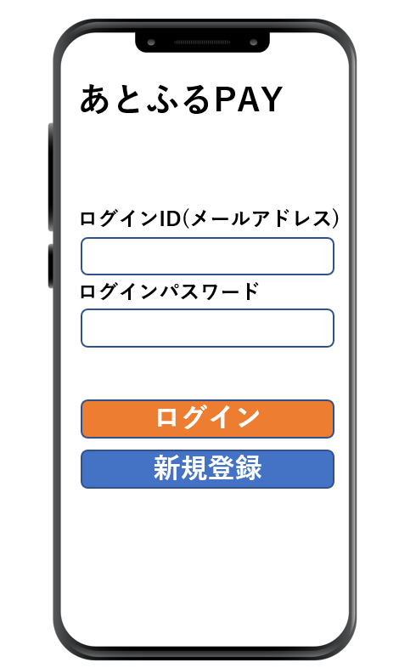
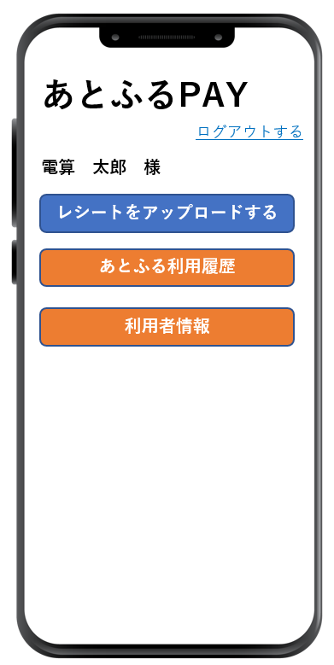
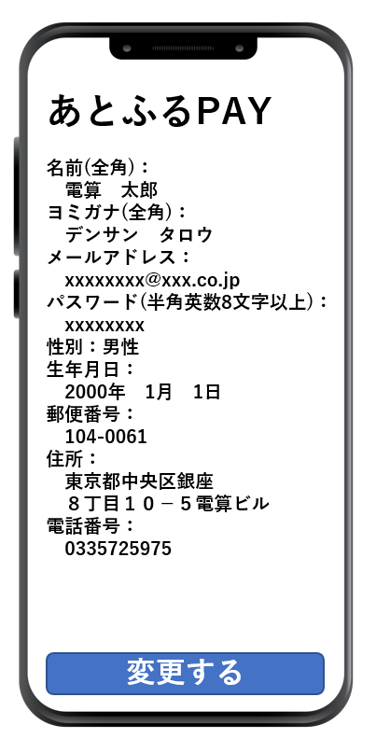
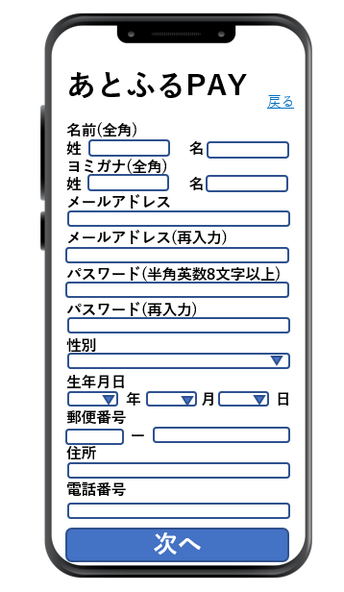
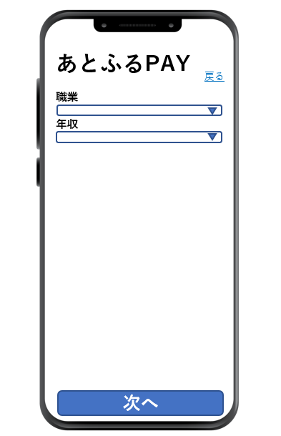
７.１.利用者画面一覧①
ログイン画面
マイページ
利用者情報表示画面
利用者登録画面①
利用者登録画面②

Slide 19
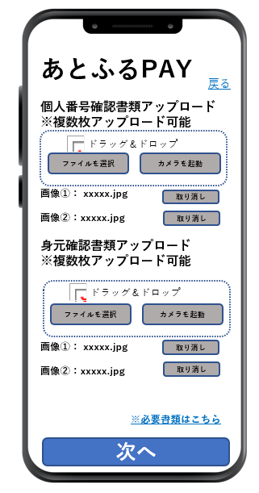
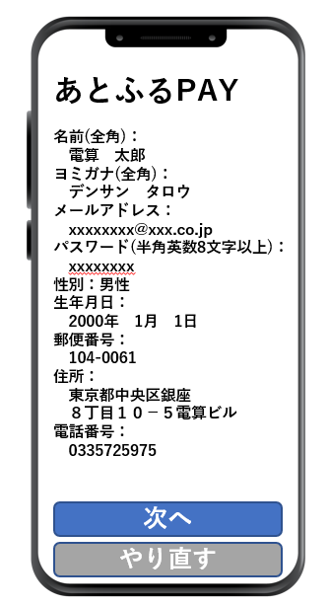
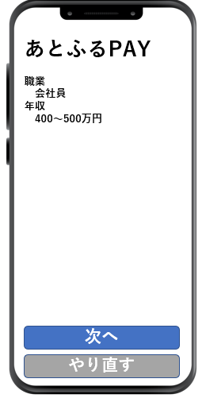
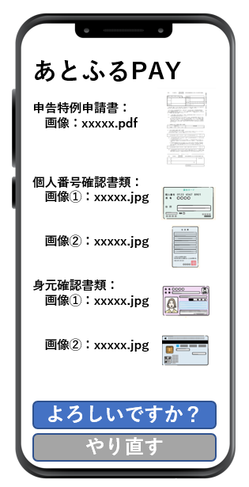
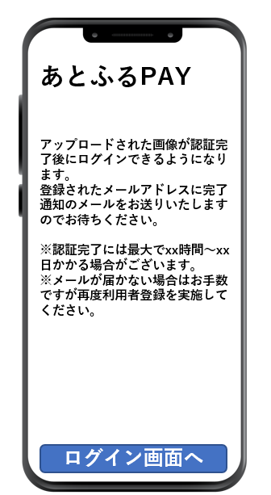
７.２.利用者画面一覧②
利用者登録画面③
利用者登録確認画面①
利用者登録確認画面③
利用者登録確認画面③
登録情報承認待機画面

Slide 20
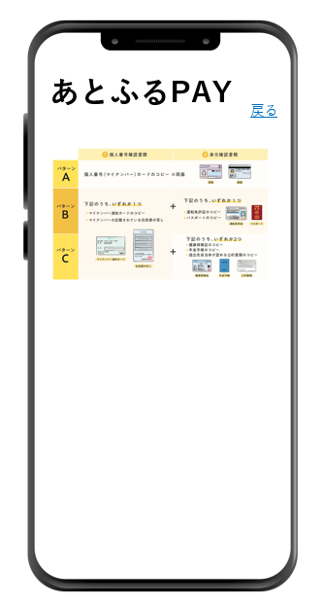
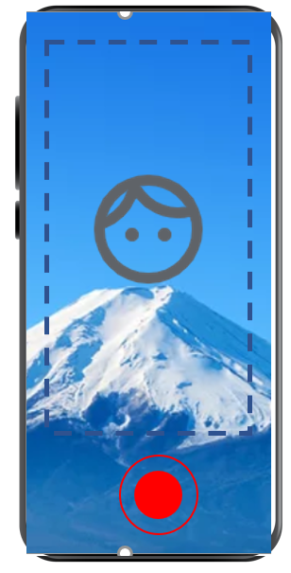
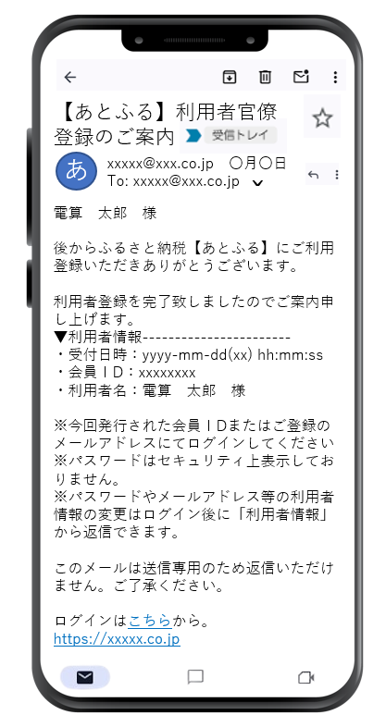
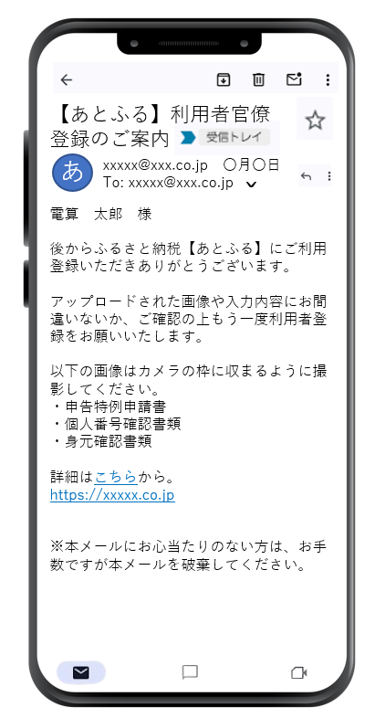
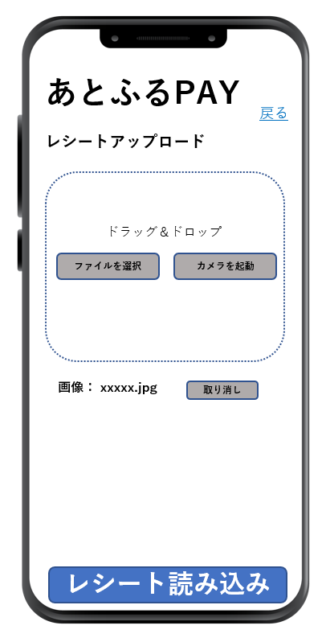
７.３.利用者画面一覧③
必要書類確認画面
カメラ起動画面
登録完了通知メール
登録不備通知メール
レシートアップロード画面

Slide 21
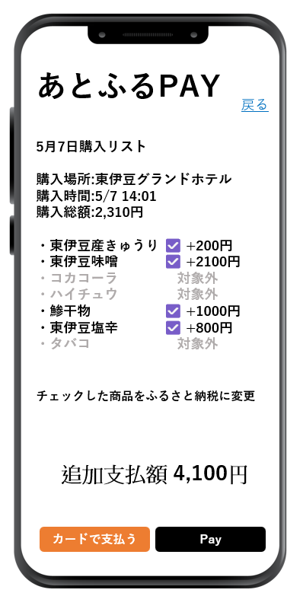
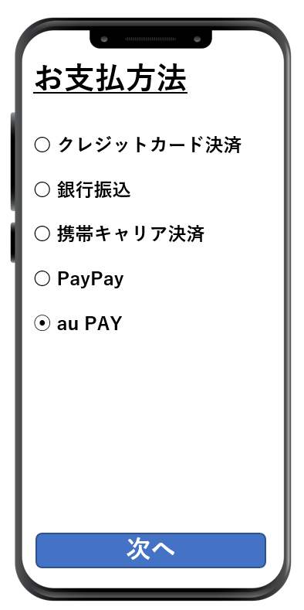
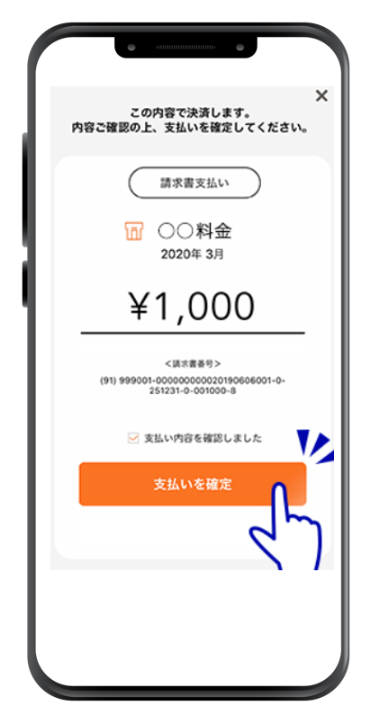
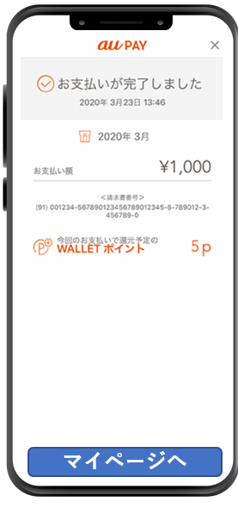
７.４.利用者画面一覧④
レシート内容表示選択画面
決済方法選択画面
決済画面
決済完了画面

Slide 22
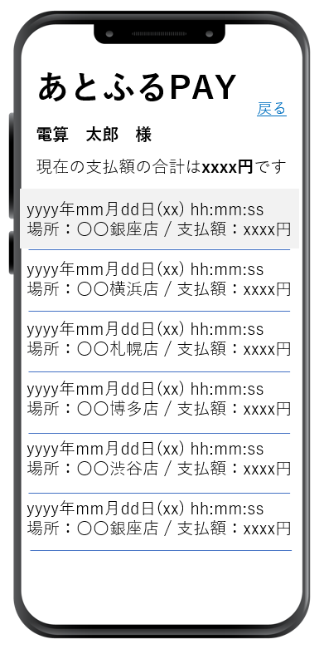
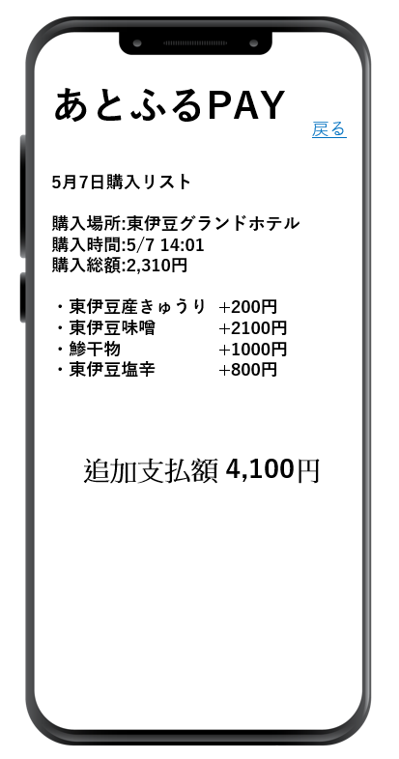
７.５.利用者画面一覧⑤
利用履歴画面
利用履歴詳細画面

Slide 23
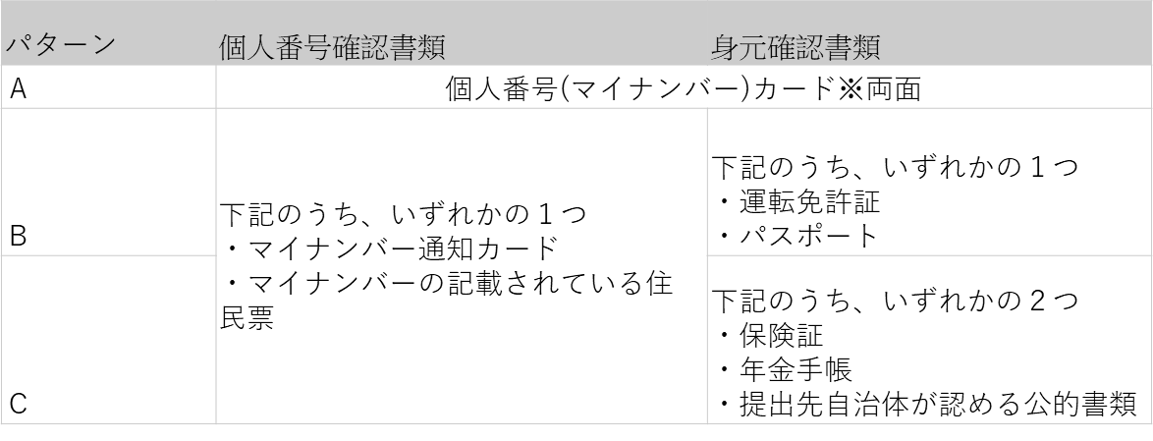
８.必要書類確認画面補足
必要書類はABCの以下３パターン

Slide 24
９.１.管理画面-管理ログイン-
自治体コード＆パスワード発行はシステム運用者が行う。
パスワード変更等は別途検討すること。
※各自治体も変更対応可能のの画面を作成する、またはCSV等で運用者と自治体でやりとりするか。

Slide 25
９.２.管理画面-運用者画面-
カラムは要件しだい

Slide 26
９.３.管理画面-自治体画面-
カラムは要件しだい

Slide 27
１０.管理画面機能一覧
画面名 | 項目 | 概要 | 備考
管理ログイン画面 | 自治体コード入力テキストボックス | 発行された自治体コードを入力
 | パスワード入力テキストボックス | 発行されたパスワードを入力
 | ログインボタン | 自治体コードとパスワードの整合性が取れていればログイン成功で管理画面へ遷移する。
管理画面(共有) | カラム名表示 | レシート単位(商品単位)の納税額のカラム※要件未決で自治体との調整が必要
 | レコード表示 | カラムに対応したレシート単位(商品単位)の納税額のレコード
管理画面(運用者) | ユーザー表示 | 「Admin」と表示する
 | 自治体絞り込み検索項目入力テキストボックス | 自治体名をキーワードとして検索対象項目を入力する。
 | 検索ボタン | 入力された検索対象項目でデータを絞り込む。
 | 自治体名表示 | 検索された自治体名を表示する。
 | メール送信リンク | メーラーを起動する。添付ファイルには画面に表示されているcsvを添付する。
 | ログアウトリンク | 管理ログイン画面へ遷移する。
 | インポートリンク | レコード追加するためにcsvファイルをインポートする。
 | エクスポートリンク | 画面に表示されているレコードをcsv出力する。
 | マスタメンテリンク | 自治体名登録やカラム定義のマスタメンテ画面へ遷移する※Djangoの画面
管理画面(自治体) | 自治体名表示 | ログインした各自治体名を表示する
 | ログアウトリンク | 管理ログイン画面へ遷移する。
 | エクスポートリンク | 画面に表示されているレコードをcsv出力する。

Slide 28











１１.開発環境全体像
front
back
利用者
運用者
vue
CSV
front
postgresql
django
CSV
自治体

Slide 29




















１２.システム全体像
multi az
ZABBIX

Slide 30
１３.開発環境
フロントエンド
Vue.js
バックエンド
Java(FW)spring boot
管理画面(自治体&運用)
python:(FW)Django
IDE
VSCode
DB
Postgresql
GUI
Dbeaver もしくは a5m2
単体試験(バックエンド)
JUnit5
テストツール(web)
Selenium
テストツール(mobile)
Autify for Mobile もしくは Magic Pod
結合試験
WinSCP
TeraTerm
linux(shell)
性能試験
Jmeter
コーディング規約(CheckStyle)
Google Style Guide
基盤サービス
AWS
プラットフォーム
Docker(Compose)
デプロイコンテナ
(フロントエンド)Nginx
(バックエンド)Tomcat
Firewall
AWS Network Firewall
完全修飾ドメイン名 (FQDN)
AWS Certificate Manager
ロードバランサー
Elastic Load Balancing
ネットワーク管理
zabbix
CI/CD
AWS CodePipeline
AWS CodeCommit
AWS CodeBuild
AWS CodeDeploy
脆弱性診断
Yamory
連絡ツール
Slack
Zoom
ドキュメント
スプレッドシート(GAS)
スライド
Excel(VBA)
PowerPoint
進捗管理
Redmine
Version管理
GitHub
開発手法
アジャイル開発

Slide 31
１４.参考
OCRサービスAPI
Google Cloud Vision AI(従量課金)
https://cloud.google.com/vision/pricing?hl=ja
Azure Computer Vision API(日本語精度高)
etc
決済サービスAPI
SB Payment Service(要見積もり)
→リンク型(構築不要)
→API型(要画面構築)
PayPal(要見積もり)
→色々ある
https://www.paypal.com/jp/webapps/mpp/developer
etc
決済サービスAPI(Apple Pay)
https://developer.apple.com/jp/apple-pay/
https://qiita.com/navitime_tech/items/b440cf6de090cf912bae

Slide 32
１５.１.非機能要件
運用要件
運用保守がしなければならないこと 利用者登録時の確認書類の目視確認
DBマスタメンテ
各自治体の管理ユーザー登録(自治体コード払い出し)
自治体に依頼されてcsvダウンロード
自治体にcsvをメール送信
CI/CDでのPipeLine監視(メール等で受信)
zabbix等でのネットワーク監視(メール等で受信)
障害時サーバー片面切り離し
障害時appログ調査→調査報告後に開発に依頼
障害時DB調査→調査報告後に開発に依頼
セキュリティ要件
個人情報の取り扱い有り 個人情報となる値をDB保持する際は暗号化すること 個人情報となる値をAPI通信する際は暗号化すること
可用性
サーバー構成はクラスタ構成としてロードバランサーにて負荷分散させる 冗長性・安定性を保つ
障害発生時は運用担当者によって以下を実施する
CI/CDでのPipeLine監視(メール等で受信)
zabbix等でのネットワーク監視(メール等で受信)
サーバー片面切り離し
appログ調査→調査報告後に開発に依頼
DB調査→調査報告後に開発に依頼
拡張性
店舗の保持するPOSデータから購入データを連携して利用者へメール等で追加納税を通知できるようにする。
利用者が増加していくことで確認書類の目視確認の手間があるため、運用担当者の増員またはシステム化を図る必要がある。
自治体の参加が増加することによって運用の均一化を図る必要がある。

Slide 33
１５.２.１.非機能要件-性能要件①-
画面 | 機能 | 平常時(秒) | ピーク時(秒) | 順守率(%)
ログイン画面 | ログイン押下 | 1 | 3 | 100
 | 新規登録押下 | 1 | 3 | 100
マイページ画面 | ログアウトする押下 | 1 | 3 | 100
 | レシートをアップロードする押下 | 1 | 3 | 100
 | あとふる利用履歴押下 | 1 | 3 | 100
 | 利用者情報押下 | 1 | 3 | 100
利用者情報表示画面 | 変更する押下 | 1 | 3 | 100
利用者登録画面① | 戻る押下 | 1 | 3 | 100
 | 次へ押下 | 1 | 3 | 100
利用者登録画面② | 戻る押下 | 1 | 3 | 100
 | 次へ押下 | 1 | 3 | 100
利用者登録画面③ | 戻る押下 | 1 | 3 | 100
 | 次へ押下 | 1 | 3 | 100
 | 必要書類はこちら押下 | 1 | 3 | 100
 | ドラッグドロップ実行 | 1 | 3 | 100
 | ファイルを選択押下 | 1 | 3 | 100
 | カメラを起動押下 | 1 | 3 | 100
 | 取り消し押下 | 1 | 3 | 100

Slide 34
１５.２.２.非機能要件-性能要件②-
画面 | 機能 | 平常時(秒) | ピーク時(秒) | 順守率(%)
利用者登録確認画面① | やり直す押下 | 1 | 3 | 100
 | 次へ押下 | 1 | 3 | 100
利用者登録確認画面② | やり直す押下 | 1 | 3 | 100
 | 次へ押下 | 1 | 3 | 100
利用者登録確認画面③ | やり直す押下 | 1 | 3 | 100
 | 次へ押下 | 1 | 3 | 100
登録情報承認待機画面 | ログイン画面へ押下 | 1 | 3 | 100
必要書類確認画面 | 戻る押下 | 1 | 3 | 100
カメラ起動画面 | シャッターボタン押下 | 1 | 3 | 100
レシートアップロード画面 | 戻る押下 | 1 | 3 | 100
 | レシート読み込み押下 | 1 | 3 | 100
 | ドラッグドロップ実行 | 1 | 3 | 100
 | ファイルを選択押下 | 1 | 3 | 100
 | カメラを起動押下 | 1 | 3 | 100
 | 取り消し押下 | 1 | 3 | 100

Slide 35
１５.２.３.非機能要件-性能要件③-
画面 | 機能 | 平常時(秒) | ピーク時(秒) | 順守率(%)
レシート内容表示選択画面 | カードで支払う押下 | 1 | 3 | 100
 | Pay押下 | 1 | 3 | 100
決済方法選択画面 | 次へ押下 | 1 | 3 | 100
決済画面 | 支払いを確定する押下 | 1 | 3 | 100
決済完了画面 | マイページへ押下 | 1 | 3 | 100
利用履歴画面 | 戻る押下 | 1 | 3 | 100
 | 履歴項目押下 | 1 | 3 | 100
利用履歴詳細画面 | 戻る押下 | 1 | 3 | 100
画面 | 機能 | 平常時(秒) | ピーク時(秒) | 順守率(%)
管理ログイン画面 | ログイン押下 | 1 | 3 | 100
管理画面(共通) | ログアウト押下 | 1 | 3 | 100
 | エクスポート押下 | 3 | 10 | 100
管理画面(運用者のみ) | インポート押下 | 3 | 10 | 100
 | 検索押下 | 3 | 10 | 100
 | メール送信 | 1 | 3 | 100
 | マスタメンテ押下 | 1 | 3 | 100

Slide 36
１６.１.課題①
書類に不備が無いかどうかの確認をどうやってやるか(手書き含めた記入済書類アップロード有り)
・支払いが先？自治体に書類確認してもらってから支払いではなく？書類の不備有無確認はシステム？
レシート番号を申請番号として自治体は受け取ってくれる？

Slide 37
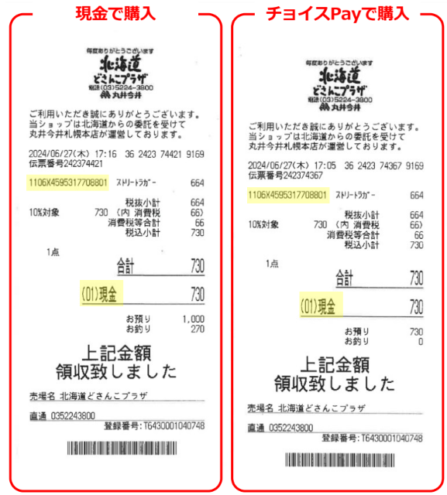
１６.２.課題②
ふるさとチョイスpayで購入した場合でも
レシートの商品番号は変わらない
ふるさとチョイスpayで購入した場合でも
支払い方法は「現金」と印字される
購入時にふるさと納税として支払ったか
どうかは判別できない
課題：不正申請が可能となってしまう

